Slide 1

PARA PEJUANG DOA
Lesson 6 for May 9, 2026

Slide 2
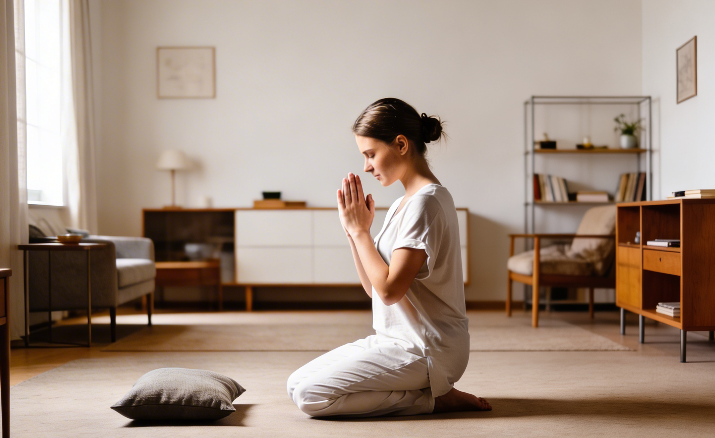
“Aku mengasihi TUHAN, sebab Ia mendengarkan suaraku dan permohonanku. Sebab Ia menyendengkan telinga-Nya kepadaku, maka seumur hidupku aku akan berseru kepada-Nya.” (Mazmur 116:1, 2)

Slide 3









Semua makhluk, termasuk manusia, diciptakan oleh Allah dengan kemampuan untuk berkomunikasi satu sama lain, dan juga dengan-Nya.
Sayangnya, manusia kehilangan kemampuan untuk berkomunikasi secara langsung dengan Allah ketika Adam dan Hawa jatuh ke dalam dosa.
Namun Allah meninggalkan kepada kita sebuah pemberian. Sebuah “telepon” yang memungkinkan kita tetap dapat berkomunikasi dengan-Nya: doa.
Daniel, Henokh, dan Musa adalah contoh bagaimana kita dapat menggunakan pemberian yang penuh kuasa ini.
Daniel:
  Berdoa di masa-masa berbahaya
  Berdoa dengan sikap yang benar
Henokh:
  Kehidupan doa
Musa:
  Berbicara dengan Allah
  Doa syafaat

Slide 4


DANIEL

Slide 5



















BERDOA DI MASA-MASA BERBAHAYA
“Lalu aku mengarahkan mukaku kepada Tuhan Allah untuk berdoa dan bermohon, sambil berpuasa dan mengenakan kain kabung serta abu.” (Daniel 9:3)
Karena kepercayaannya kepada Allah, Daniel menerima kecerdasan, kemampuan untuk menafsirkan mimpi, dan hikmat (Dan 1:8, 17, 20). Ketika nyawanya dan nyawa sahabat-sahabatnya berada dalam bahaya, ia berpaling kepada Allah dalam doa (Dan 2:17-23).
Setelah menjalani kehidupan doa, karakteristik apakah yang dimiliki Daniel (Dan 6:3-5)?
ADMINISTRATOR
YANG BAIK
INTEGRITAS
RAJIN
TIDAK DAPAT DISUAP
DAPAT DIPERCAYA
DIHORMATI
SETIA DAN LOYAL
TIDAK MEMILIKI
KEBIASAAN BURUK

Slide 6




BERDOA DI MASA-MASA BERBAHAYA
“Lalu aku mengarahkan mukaku kepada Tuhan Allah untuk berdoa dan bermohon, sambil berpuasa dan mengenakan kain kabung serta abu.” (Daniel 9:3)
Surga memperhatikan doa Daniel (Dan 9:20-23; 10:12). Hanya dengan memutuskan hubungan ini musuh-musuhnya dapat mencelakakannya (Dan 6:5-7).
Menghadapi ancaman kematian yang baru ini, Daniel tetap mempertahankan kebiasaan doanya (Dan 6:10):
Ia konsisten, berdoa tiga kali sehari
Ia tetap pada kebiasaannya, membuka jendelanya ke arah Yerusalem
Ia memiliki kebiasaan doa yang khusus; ia berdoa sambil berlutut
Doanya berfokus pada ucapan syukur dan permohonan kepada Allah

Slide 7




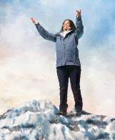
BERDOA DENGAN SIKAP YANG BENAR
“Demi didengar Daniel, bahwa surat perintah itu telah dibuat, pergilah ia ke rumahnya. Dalam kamar atasnya ada tingkap-tingkap yang terbuka ke arah Yerusalem; tiga kali sehari ia berlutut, berdoa serta memuji Allahnya, seperti yang biasa dilakukannya.” (Daniel 6:11)
Ketika kita berdoa, kita berbicara kepada Allah seolah-olah kita sedang berbicara dengan seorang sahabat. Namun, Allah tidak sama seperti kita. Dia adalah Raja Semesta Alam.
Karena alasan inilah, Daniel memiliki kebiasaan berlutut di hadapan-Nya saat berdoa, sebagai pengakuan bahwa Allah adalah Penguasanya.
Karena kita dapat berdoa kepada Allah dalam keadaan apa pun dan kapan pun, tidak selalu memungkinkan atau perlu untuk melakukannya dengan cara yang sama.
Menutup mata membantu kita lebih berkonsentrasi dalam doa, tetapi dalam keadaan tertentu hal itu tidak memungkinkan (misalnya saat berjalan, mengemudi, dan sebagainya).
Yang terpenting adalah doa-doa kita dinaikkan dengan hormat yang layak bagi Allah.

Slide 8

BERDOA DENGAN SIKAP YANG BENAR
“Demi didengar Daniel, bahwa surat perintah itu telah dibuat, pergilah ia ke rumahnya. Dalam kamar atasnya ada tingkap-tingkap yang terbuka ke arah Yerusalem; tiga kali sehari ia berlutut, berdoa serta memuji Allahnya, seperti yang biasa dilakukannya.” (Daniel 6:11)
Dalam Alkitab kita menemukan contoh orang-orang yang berdoa dengan cara yang berbeda, sesuai dengan keadaan khusus mereka.
Yosafat berdoa sambil berdiri di hadapan orang banyak (2 Tawarikh 20:5)
Daud duduk di hadapan Allah untuk mengucap syukur (2 Samuel 7:18)
Salomo berdoa sambil berlutut, dengan tangan terangkat (1 Raja-raja 8:54)
Orang banyak membungkuk ke tanah untuk berdoa (Nehemia 8:6)
Daud berdoa sambil bersujud di tempat tidurnya (1 Raja-raja 1:47)
Nehemia berdiri dan berdoa dalam diam di hadapan raja (Nehemia 2:1-4)
Terlepas dari posisi kita, Alkitab mendorong kita untuk berdoa tanpa henti (1 Tesalonika 5:17), dengan tekun (Kolose 4:2) dan terus-menerus (Roma 12:12).

Slide 9


HENOKH

Slide 10






KEHIDUPAN DOA
“Dan Henokh hidup bergaul dengan Allah, lalu ia tidak ada lagi, sebab ia telah diangkat oleh Allah.” (Kejadian 5:24)
Henokh hidup pada masa yang sulit, ketika kejahatan manusia sebelum air bah semakin bertambah. Dengan kelahiran anaknya, pengertiannya tentang Allah semakin bertumbuh, dan persekutuannya dengan-Nya semakin mendalam (Kej 5:21-24).
Doa merupakan faktor penting dalam hubungan itu. Semakin berat dan mendesak pekerjaannya, semakin tetap dan sungguh-sungguh pula doa-doanya. Kadang-kadang ia mengasingkan diri ke tempat-tempat sunyi agar dapat lebih bersekutu dengan Allah. Namun, ia selalu kembali kepada orang-orang untuk membagikan pengetahuannya tentang Allah kepada mereka.
Allah mendengar kita baik di tengah kesibukan kehidupan sehari-hari maupun dalam ketenangan tempat pengasingan. Tidak ada tempat di bumi ini di mana Dia tidak dapat melihat dan mendengar kita. Kita dapat menyampaikan doa dengan kata-kata (yang membantu kita berkonsentrasi), atau melakukannya dalam keheningan (yang membantu kita mengungkapkan pikiran-pikiran kita). Yang terpenting adalah jangan pernah berhenti berkomunikasi dengan Allah melalui doa.

Slide 11


MUSA

Slide 12







BERBICARA DENGAN ALLAH
“Seperti Musa yang dikenal TUHAN dengan berhadapan muka, tidak ada lagi nabi yang bangkit di antara orang Israel,” (Ulangan 34:10)
Ketika mendengar suara Allah berbicara dari Gunung Sinai, bangsa Israel meminta agar Allah tidak lagi berbicara langsung kepada mereka, karena mereka takut mati oleh suara-Nya (Kel 20:18-19).
Namun, hal itu berbeda dengan Musa, yang berbicara dengan Allah muka dengan muka (Ul 34:10). Selama 40 tahun (sejak peristiwa semak yang menyala sampai kematiannya), Musa dan Allah memiliki percakapan pribadi yang teratur (Kel 33:9-11).
Alkitab mencatat beberapa periode empat puluh hari ketika Allah memberikan kepada Musa petunjuk-petunjuk khusus tentang pembangunan Kemah Suci dan menyampaikan berbagai hukum kepadanya. Dalam percakapan-percakapan itu, Musa juga menjadi perantara doa bagi bangsa itu.
Kita memang tidak memiliki hak istimewa untuk berbicara dengan Allah secara muka dengan muka, tetapi doa mengisi kekosongan itu dengan memungkinkan kita berkomunikasi langsung dengan-Nya.

Slide 13


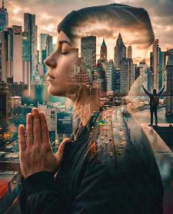
DOA SYAFAAT
“Juga kepada Harun TUHAN begitu murka, hingga Ia mau membinasakannya; maka pada waktu itu aku berdoa untuk Harun juga.” (Ulangan 9:20)
Doa syafaat adalah doa ketika kita berdoa bagi orang lain (Yak 5:16; Mat 5:44; 1 Tim 2:1-4).
Musa beberapa kali menjadi pendoa syafaat di hadapan Allah bagi orang lain dan untuk berbagai alasan:
BAGI ANGGOTA KELUARGANYA
⁕ Karena dosa Harun (Ul 9:20)
⁕ Karena persungutan Miryam (Bil 12:10-13)
BAGI BANGSA ITU
⁕ Ketika mereka haus (Kel 15:24-25)
⁕ Ketika mereka lapar (Bil 11:11-13)
⁕ Ketika mereka berdosa (Kel 32:30-32)
Apakah yang mendorong Musa untuk berdoa bagi orang lain?
Hal yang sama juga seharusnya mendorong kita: kasih kepada mereka yang kita doakan.

Slide 14

“Kita harus mendoa dalam lingkungan keluarga; dan di atas semuanya itu kita harus jangan lupa mendoa sendirian; karena inilah kehidupan jiwa. Jiwa mustahil dapat tumbuh kalau doa dilalaikan. Doa dalam keluarga dan doa di hadapan orang-banyak tidaklah cukup. Di tempat yang sepi biarlah jiwa itu ditaruh terbuka di hadapan pemeriksaan pemandangan Allah. Doa tersembunyi itu hendaklah hanya didengar Allah yang mendengar doa. Janganlah telinga lain mendengar beban permohonan serupa itu. Di dalam doa sendirian jiwa bebas dari segala pengaruh-pengaruh sekelilingnya, bebas dari keributan. Dengan tenang, tekun, doa itu sampai kepada Allah. Kematian dan kekekalan-lah pengaruh yang terbit dari Dia yang memandang dalam tempat yang tersembunyi dan yang telingaNya terbuka mendengarkan doa yang terbit dari hati.”
EGW (Steps to Christ, p. 98)

